Slide 1


Del dato al territorio: interoperabilidad OGC y software libre para la predicción hidrometeorológica
Ariel Anthieni
CEO, Kan Territory & IT
Co-Chair UN Open GIS
Chair, UN Committee
Presidente, Geolibres Argentina
Notes:
Buenos días a todos. Muchas gracias por la invitación a participar nuevamente de las JIIDE y, particularmente, de este espacio del foro ILAF.
Soy Ariel Anthieni, de KAN Territory & IT, y hoy quiero compartir con ustedes una experiencia concreta de desarrollo de tecnología geoespacial aplicada a la información hidrometeorológica.
Se trata de PREVENIR, un proyecto que desarrollamos desde KAN para JICA en Argentina.
Más que presentar una plataforma desde el punto de vista funcional, me interesa compartir cómo abordamos el desafío de integrar información, hacerla accesible y llevarla a una representación territorial que permita explorarla y utilizarla.

Slide 2




Proyecto PREVENIR
JICA, el Servicio Meteorológico Nacional de Argentina y otras instituciones científicas participan en una iniciativa orientada al pronóstico y la alerta temprana de inundaciones repentinas en cuencas urbanas de Argentina.
Notes:
Fuente: resumen proporcionado por el autor. Caso PREVENIR, KAN Territory & IT.

Slide 3
Integración de datos hidrometeorológicos
Fuentes y formatos heterogéneos
Observaciones, productos ráster, series temporales y resultados de modelos.
Escalas espaciales y tiempos diferentes
Cada producto tiene su dominio, resolución, frecuencia e instante de validez.
Acceso para la toma de decisiones
La integración debe permitir consultar información coherente sobre una cuenca.
Notes:
Fuente: resumen proporcionado por el autor. Caso PREVENIR, KAN Territory & IT.

Slide 4
Información que converge en el sistema
Observaciones
Estaciones meteorológicas e hidrológicas, cámaras y registros históricos.
Precipitación y pronóstico meteorológico
Estimaciones de radar y satélite, nowcasting (NWC) y pronóstico numérico (NWP).
Simulación y pronóstico hidrológico
Resultados por puntos y segmentos, junto con información estadística.
Notes:
Fuente: documento Etapa 2 – Desarrollo del backend, apartados Introducción, Base de datos, Proceso de ingesta automatizada, API OGC y Caso de prueba. El esquema sintetiza los componentes documentados y no representa un despliegue físico.

Slide 5
Arquitectura de integración y acceso
FUENTES
PROCESAMIENTO
ALMACENAMIENTO
ACCESO
Estaciones, cámaras
y modelos
Airflow
Ingesta y validación
geonode_data
Datos y vistas
GeoServer
Servicios OGC
Notes:
Fuente: documento Etapa 2 – Desarrollo del backend, apartados Introducción, Base de datos, Proceso de ingesta automatizada, API OGC y Caso de prueba. El esquema sintetiza los componentes documentados y no representa un despliegue físico.

Slide 6
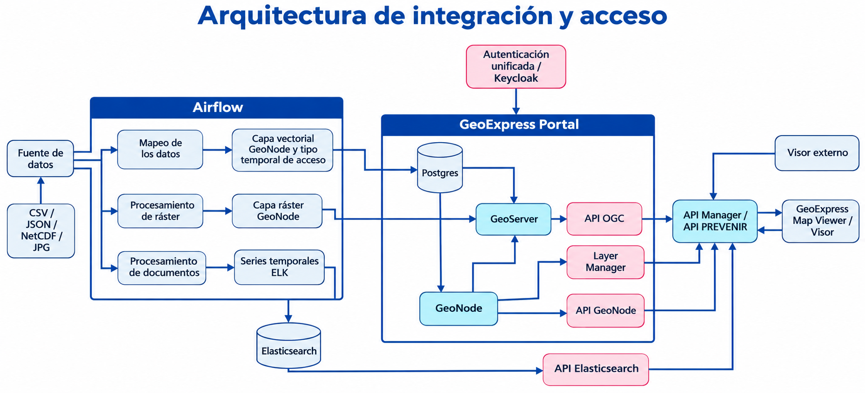
Arquitectura de integración y acceso
Notes:
Fuente: documento Etapa 2 – Desarrollo del backend, apartados Introducción, Base de datos, Proceso de ingesta automatizada, API OGC y Caso de prueba. El esquema sintetiza los componentes documentados y no representa un despliegue físico.

Slide 7
Ingesta automatizada y control de los datos
Recepción y normalización
Airflow coordina la extracción, la conversión de unidades y la estandarización de campos.
Validación y carga incremental
Controles de fechas, dominios, geometrías e integridad, con detección de duplicados.
Historial y vistas para consulta
Los registros conservan su referencia temporal. Las vistas acotan las ventanas de acceso.
Notes:
Fuente: documento Etapa 2 – Desarrollo del backend, apartados Introducción, Base de datos, Proceso de ingesta automatizada, API OGC y Caso de prueba. El esquema sintetiza los componentes documentados y no representa un despliegue físico.

Slide 8
Estándares OGC para distintos tipos de acceso
WMS
Mapas e información en un punto
GetMap y GetFeatureInfo
WFS
Entidades y atributos vectoriales
GetFeature con filtros espaciales y de atributos
WCS
Coberturas ráster para análisis
GetCoverage sobre una extensión geográfica
Notes:
Fuente: documento Etapa 2 – Desarrollo del backend, apartados Introducción, Base de datos, Proceso de ingesta automatizada, API OGC y Caso de prueba. El esquema sintetiza los componentes documentados y no representa un despliegue físico.
Se describen servicios OGC clásicos documentados en GeoServer. No se afirma una implementación de la familia OGC API.

Slide 9
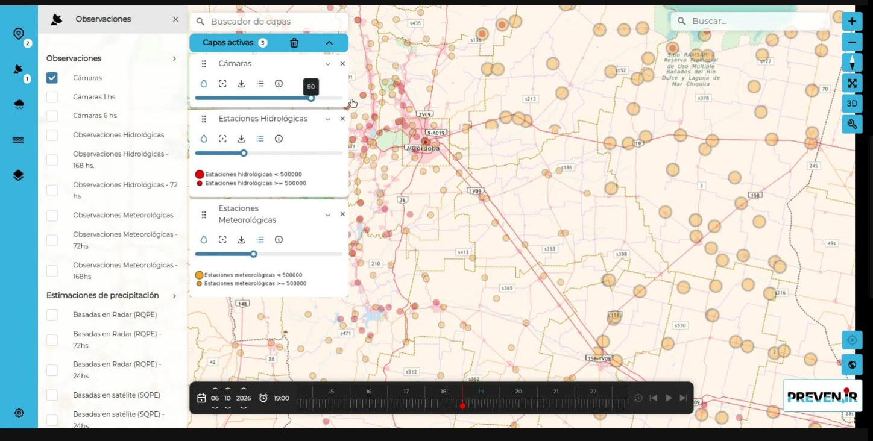
El desafío: datos que deben convertirse en información
• Diversidad de fuentes
• Dimensión espacial y temporal
• Acceso para distintos usuarios
Notes:
Uno de los principales desafíos de trabajar con información hidrometeorológica es su heterogeneidad.
Tenemos información de diferentes fuentes, productos que pueden representar distintas variables y datos que cambian en el tiempo.
A eso se suma la necesidad de relacionarlos con una ubicación geográfica.
Pensemos, por ejemplo, en un producto de precipitación. Para interpretarlo correctamente necesitamos conocer su cobertura espacial, el período al que corresponde y cómo se distribuyen los valores sobre el territorio.
Y si queremos comparar distintos productos o períodos, necesitamos que el acceso a esa información sea consistente.
Por eso, el desafío no consiste solamente en almacenar datos o publicar un mapa.
Consiste en construir un recorrido que permita pasar de información distribuida a una consulta comprensible y accesible para los usuarios.
Ahí es donde la interoperabilidad y las tecnologías geoespaciales cumplen un papel central.
Transición: Veamos cómo se traduce esto en la experiencia de uso de PREVENIR.

Slide 10
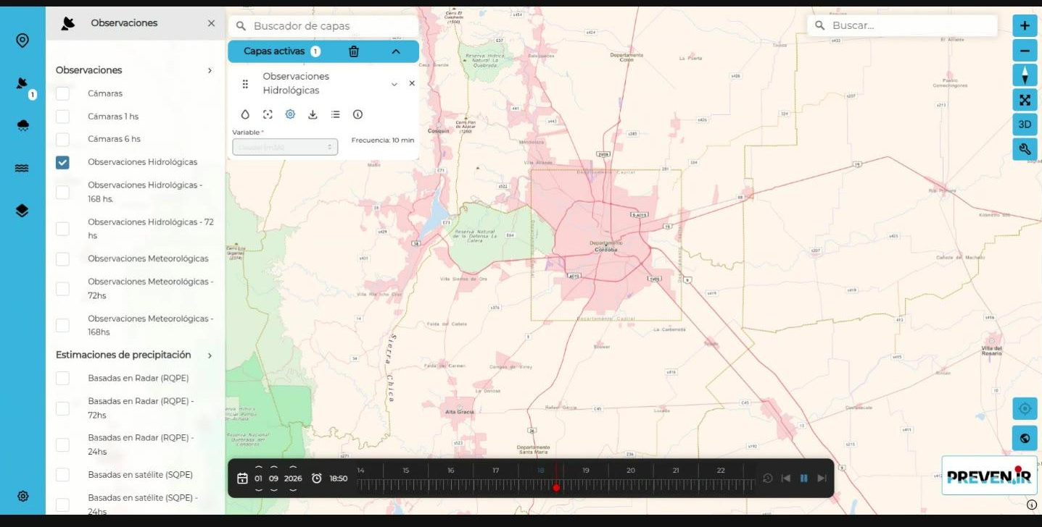
Una experiencia de plataforma geoespacial
• Catálogo de información
• Selección de capas
• Exploración por territorio
4
Notes:
En esta pantalla podemos observar la interfaz de PREVENIR.
La plataforma permite explorar información hidrometeorológica desde un entorno cartográfico, organizando los distintos productos y capas disponibles.
Una de las decisiones importantes en este tipo de desarrollos es cómo acercamos información técnicamente compleja a los usuarios.
No todos los usuarios necesitan conocer la estructura interna de los datos o los servicios que están detrás de una capa.
Lo que necesitan es poder identificar la información que les interesa, seleccionarla y visualizarla en el territorio.
En la demostración podemos ver justamente ese recorrido: el usuario accede a las capas disponibles, selecciona la información y la incorpora a la visualización.
El mapa funciona como una interfaz común para acceder a información que puede tener diferentes características y orígenes.
Y eso es especialmente valioso cuando trabajamos con información ambiental o hidrometeorológica, donde el contexto territorial resulta fundamental.
Transición: Una vez que tenemos organizada la información, el siguiente paso es representar correctamente los productos sobre el mapa.

Slide 11
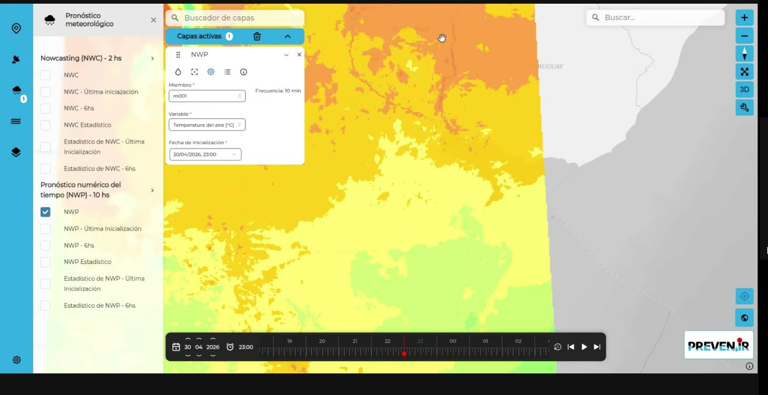
Representación espacial de productos hidrometeorológicos
• Coberturas temáticas
• Consulta sobre el mapa
• Contexto territorial
KAN | JIIDE 2026 | Foro ILAF
5
Notes:
En esta diapositiva vemos cómo un producto hidrometeorológico puede representarse espacialmente y ponerse en relación con el territorio.
Esto parece sencillo desde la perspectiva del usuario, pero detrás existe un desafío importante: transformar información técnica en una representación geográfica que pueda ser interpretada.
La visualización permite identificar patrones espaciales, reconocer diferencias entre zonas y analizar cómo se distribuye la información.
También permite incorporar contexto cartográfico, que resulta fundamental para entender dónde se localizan los fenómenos representados.
En este punto me interesa destacar algo: un visor geográfico no debería ser solamente una herramienta para mostrar mapas.
Su verdadero valor aparece cuando permite acceder a la información, explorarla y relacionarla con otras fuentes.
En PREVENIR podemos observar cómo los productos se incorporan a una interfaz cartográfica que facilita su consulta.
Este es un buen ejemplo de cómo la información geoespacial puede funcionar como puente entre los datos técnicos y sus posibles aplicaciones.
Transición: Y, además de representar la información, necesitamos que el usuario pueda interactuar con ella.

Slide 12
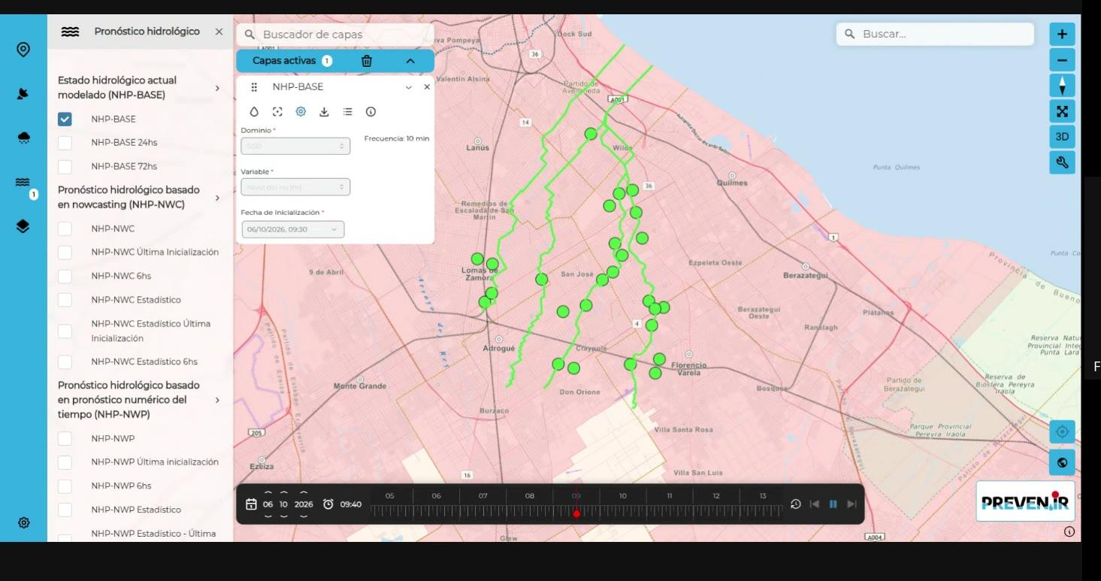
Interacciones visibles en la demostración del SMN
• Filtros y selección
• Capas superpuestas
• Diferentes escalas y fondos
KAN | JIIDE 2026 | Foro ILAF
6
Notes:
Otro aspecto que podemos observar en PREVENIR es la posibilidad de explorar la información desde diferentes perspectivas.
La plataforma permite trabajar con la selección de capas, visualizar información superpuesta y modificar el contexto cartográfico.
Estas funcionalidades son importantes porque los fenómenos hidrometeorológicos no se interpretan de manera aislada.
Necesitamos poder relacionar la información con distintas zonas, escalas y referencias territoriales.
Desde la perspectiva del desarrollo, esto también implica pensar en cómo se organiza la información y cómo se ofrece al usuario.
La experiencia tiene que ser suficientemente sencilla para permitir una exploración fluida, pero al mismo tiempo debe conservar la riqueza de los datos originales.
Y hay algo que considero especialmente importante: cuando trabajamos con tecnologías abiertas, podemos construir interfaces adaptadas a las necesidades de cada proyecto sin depender exclusivamente de soluciones propietarias.
Eso nos permite diseñar herramientas que responden a los procesos y requerimientos de las instituciones.
Transición: Hasta ahora vimos la experiencia desde el lado del usuario. Pero para este foro hay una pregunta todavía más interesante: ¿qué ocurre detrás de esa interfaz?

Slide 13
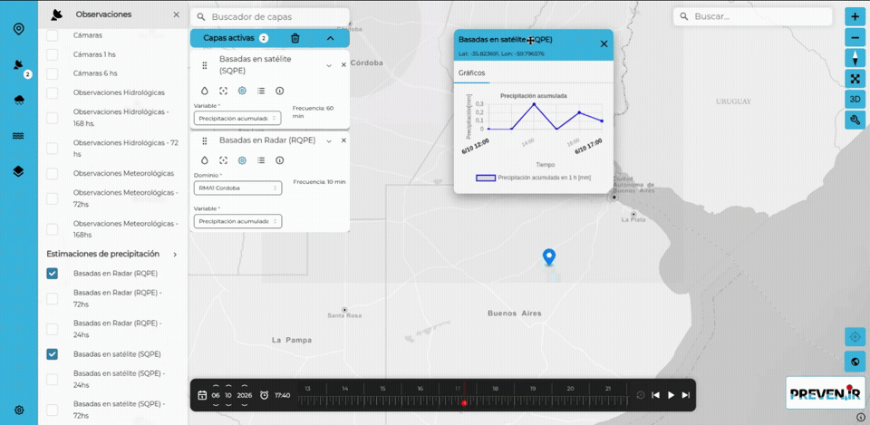
Cubo de datos temporales
• Servicios geoespaciales
• Acceso y reutilización
• Estándares por verificar
KAN | JIIDE 2026 | Foro ILAF
7
Notes:
Quisiera detenerme especialmente en este punto, porque es donde la experiencia de PREVENIR se conecta con los temas que estamos trabajando en ILAF.
Cuando hablamos de interoperabilidad geoespacial, muchas veces pensamos directamente en la posibilidad de consumir una capa desde distintos sistemas.
Pero el desafío es más amplio.
Necesitamos que los datos puedan ser descubiertos, consultados e interpretados de manera consistente, independientemente de la aplicación que los utiliza.
Los estándares del OGC cumplen un papel fundamental porque permiten establecer mecanismos comunes de acceso a la información geográfica.
Históricamente hemos trabajado con servicios como WMS y WFS, que han sido fundamentales para el desarrollo de las infraestructuras de datos espaciales.
Actualmente, la evolución hacia las OGC API abre nuevas posibilidades de integración, especialmente con arquitecturas web modernas y aplicaciones que necesitan consumir información geoespacial de manera más flexible.
Desde nuestra experiencia desarrollando soluciones como PREVENIR, creemos que el desafío no consiste solamente en adoptar una nueva especificación.
Consiste en lograr que los componentes tecnológicos puedan integrarse, que la información sea reutilizable y que las instituciones puedan evolucionar sus plataformas sin quedar condicionadas por una única tecnología.
Por eso es importante pensar la interoperabilidad desde la arquitectura y no solamente desde la visualización.
La experiencia que compartimos hoy muestra el valor de ese enfoque, y también nos permite reflexionar sobre cómo seguir avanzando hacia servicios y API geoespaciales cada vez más accesibles.
Ver de agregar de agregar aca los servicios, endpoints y especificaciones del proyecto
Transición: A partir de esta experiencia, hay algunos aprendizajes que vale la pena compartir.

Slide 14
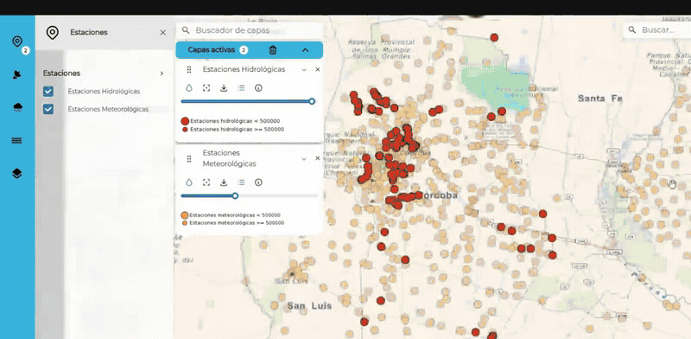
Plataforma

Slide 15
Interoperabilidad y software libre
Acceso compartido a información científica
Los estándares OGC permiten consumir los datos desde distintos clientes.
Componentes abiertos para integrar y extender
La arquitectura permite adaptar los procesos a nuevas fuentes y necesidades de consulta.
Información útil para la gestión del territorio
La lectura conjunta de mapas y series contribuye al análisis de escenarios de riesgo.
Notes:
Fuente: resumen proporcionado por el autor. Caso PREVENIR, KAN Territory & IT.
Cierre: los ejemplos ilustran capacidades de acceso y visualización. No se presentan métricas de exactitud predictiva ni evaluaciones de impacto del sistema.

Slide 16

Gracias !!!
Obrigado !!!

